Slide 1
Datová a informační základna pro management pandemie COVID-19
Souhrn – situace v ČR
Hlavní ukazatele vývoje virové zátěže populace

Slide 2
Růst virové zátěže v posledních dnech zpomaluje až stagnuje
- týdenní počet nově zachycených případů se pohybuje blízko hodnoty 1200/100tis. obyvatel.
Hodnoty klíčových indikátorů šíření epidemie, včetně rizik zdravotního dopadu, jsou stále rizikově vysoké
Počet nově prokázaných případů nákazy se v pracovních dnech nyní pohybuje nad 17 000.
Populační relativní pozitivita u klinicky indikovaných testů je vyšší než 35 %, v nejvíce zatížených krajích > 40%.
Stále narůstá počet nakažených potenciálně zranitelných osob (denně > 1 700) a zvyšuje se i zdravotní dopad epidemie v zátěži nemocnic (týdně o cca 20 - 30%).
Narůstá mortalita související s COVID-19, denně je průměrně hlášeno již > 80 úmrtí.

Slide 3
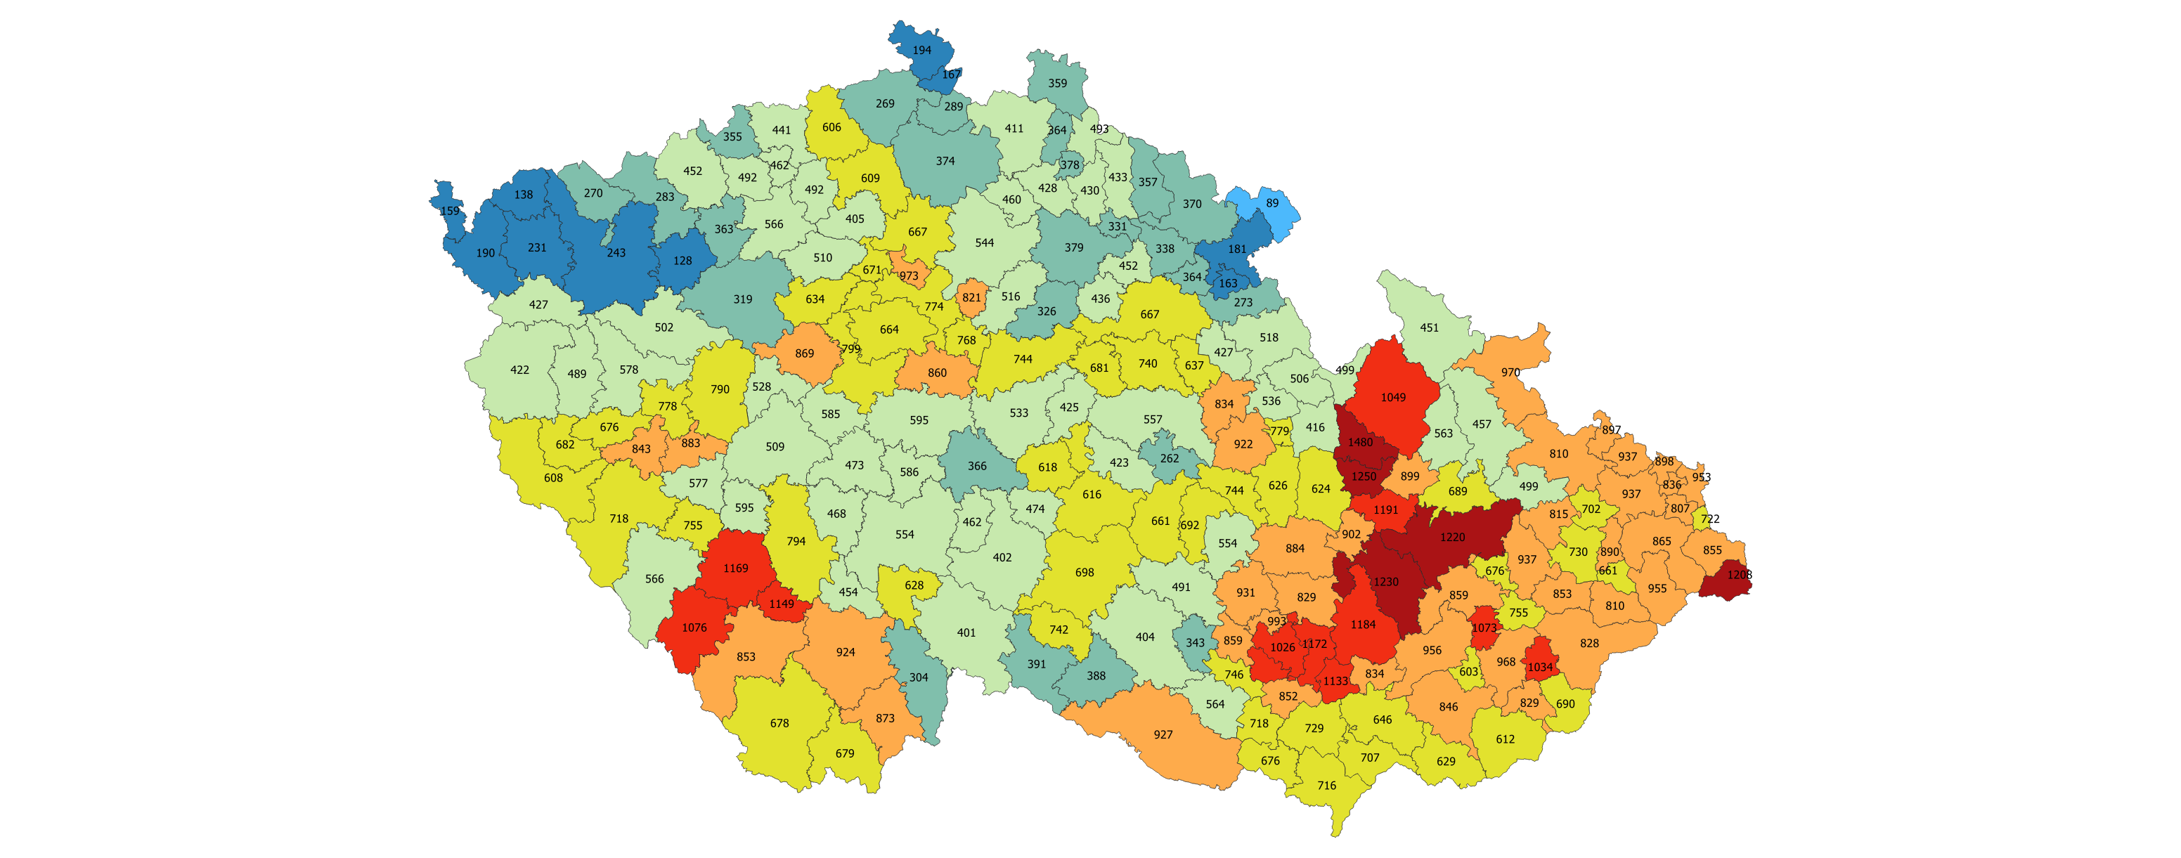
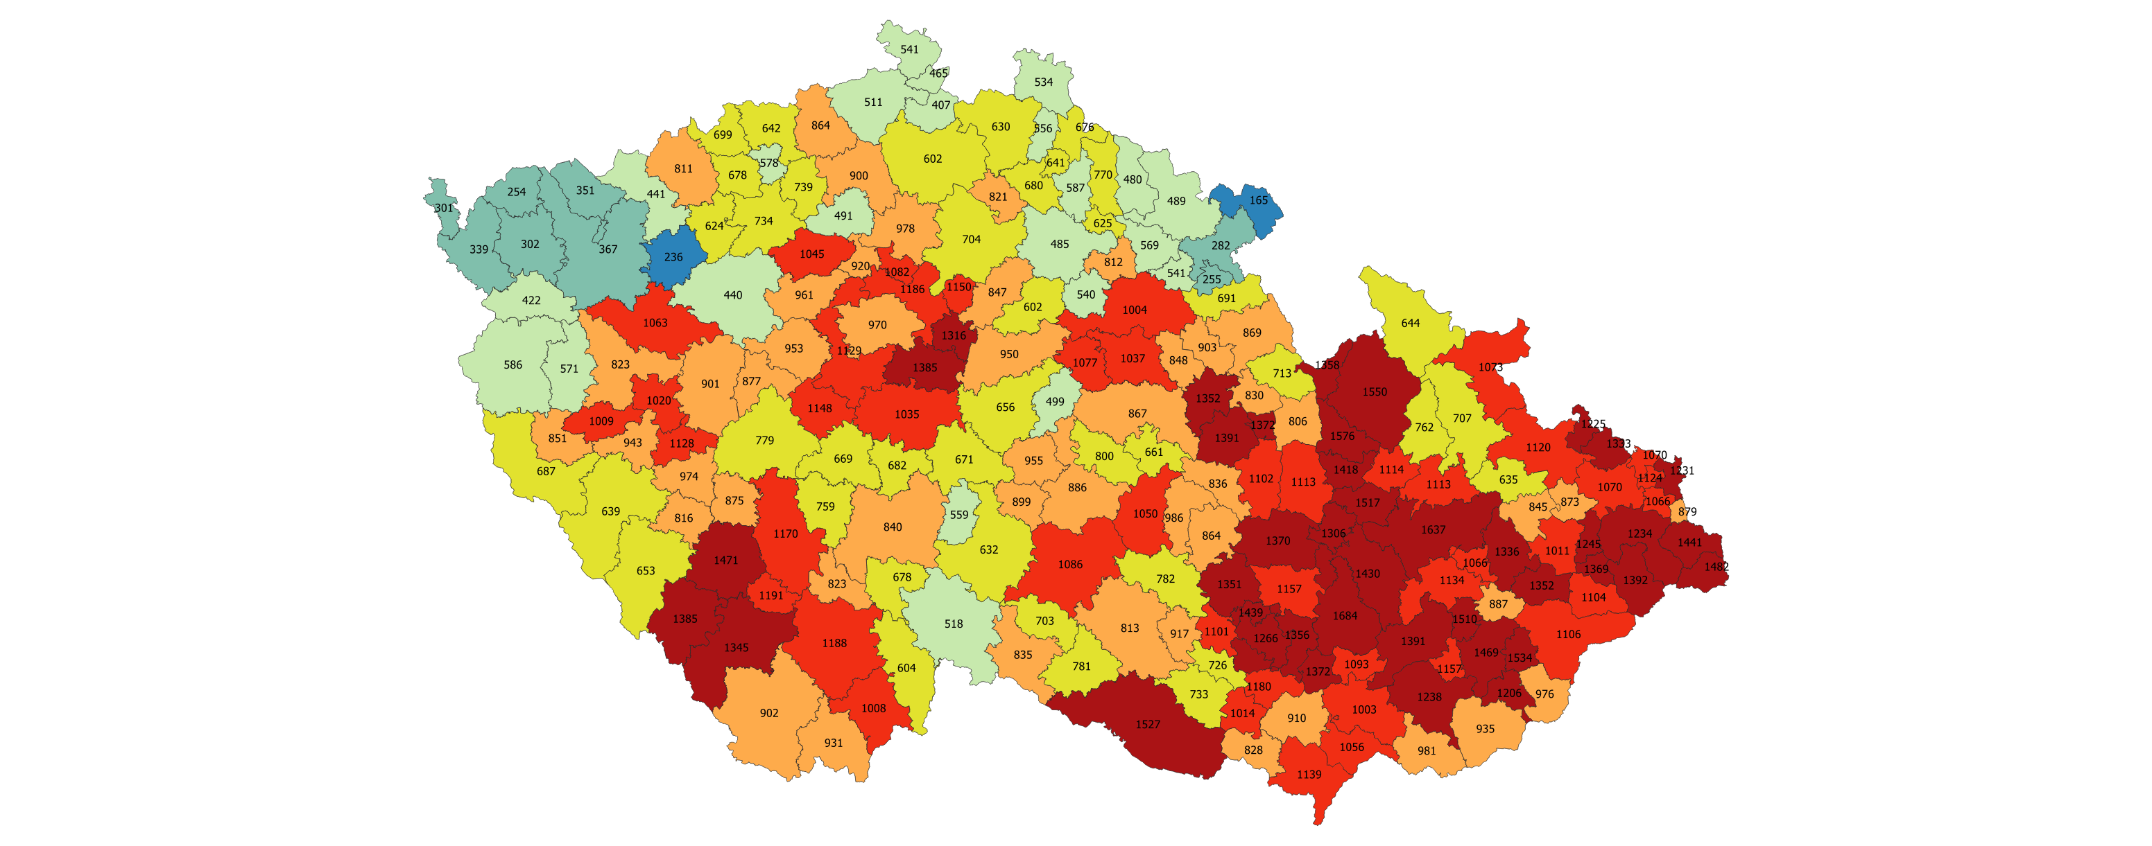
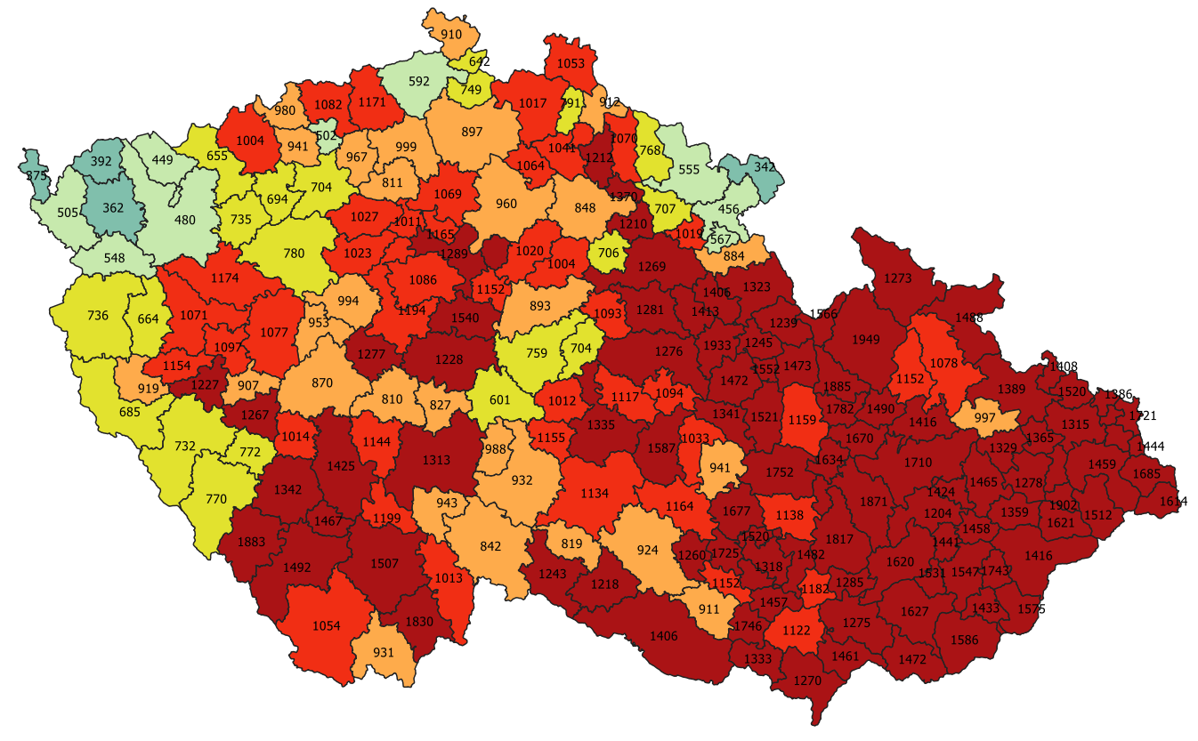
7 denní počet nových případů (na 100 000 obyv.) v ORP
13. 11. 2021
20. 11. 2021
< 25
25 - 50
50 - 100
100 – 250
250 – 400
400 – 600
600 – 800
800 – 1000
1000 – 1200
30. 11. 2021
Zátěž postupuje z východních regionů republiky do Čech
> 1200
Z map je patrný růst virové zátěže v okresech Moravskoslezského, Jihomoravského, Olomouckého, Jihočeského kraje a v Praze. Naopak virová zátěž je stále dlouhodobě nižší na severu a západě republiky (kraje Královéhradecký, Liberecký a Karlovarský).

Slide 4
SEIRV model a predikce do prosince 2021:
Vývoj populační zátěže dle scénáře III: rizikový vývoj s významnými zdravotními dopady, významný další růst
oranžově dosud pozorovaná reálná data, 7denní klouzavý průměr, časové zpoždění k hlášení 4 dny
Rizikový scénář pracující s rizikovými parametry, které nevyhnutelně povedou k nárůstu zátěže nemocnic.
Vysoce riziková změna situace daná šířením Delta varianty viru významně unikající vakcinaci (až > 35% - 40%) a zároveň vykazující zvýšenou přenosnost (nárůst bazální reprodukce minimálně o > 20%, sezonní efekt, vysoký počet rizikových kontaktů v populaci), šíření mezi zranitelnými skupinami obyvatel. Nedostatečná proočkovanost (< 70% v populaci 16+), částečná ztráta (vyprchání) ochrany dokončeným očkováním i u zranitelných a seniorních populačních skupin. Ochrana zranitelných skupin je částečně neúčinná, je započítáno riziko spojené s cca 370 000 neočkovanými a nechráněnými seniory ve věku 60+.
Model počítá od 1.9. s normálními kontakty a dílčím zvýšením základní reprodukce v důsledku sezónnosti, s větší eskalací v průběhu října.
Od 25.10. uvažovaný dopad podzimních prázdnin a dílčího zpřísnění opatření, snížení kontaktů a základní reprodukce o 20 %. Od listopadu se počítá opět s významnějším zvýšením počtu kontaktů.
Model (simulace)
bez periodicity v rámci týdne, odpovídá cca týdenním klouzavým průměrům
Rizikový scénář vedoucí k významnému růstu virové nálože v populaci a následně také k značnému navýšení zátěže nemocnic. Scénář pracuje s významnějším opětovným navýšením kontaktů od listopadu a představuje jednu z nejrizikovějších (nicméně stále pravděpodobných) variant vývoje (nutné pro přípravu testovacích a trasovacích kapacit).
Dosažení vrcholu v šíření a následně doba trvání „plató“, případně rychlost následného poklesu jsou modelovány na základě populačních parametrů a jsou zatíženy značnou nejistotou.
?
Nové případy onemocnění za den
 | duben | květen | červen | červenec | srpen | září | říjen | listopad | prosinec
Nově za měsíc | 95 000 | 32 000 | 7 000 | 6 000 | 6 000 | 14 000 | 121 000 | > 300 000 | ????
Snímek prezentuje výsledky simulace prostřednictvím epidemiologického modelu SEIRV, který zahrnuje vybrané předpoklady a slouží ke zkoumání dopadu změny různých parametrů epidemie. Vzhledem k neurčitostem ve struktuře modelu (například limitované znalosti o skutečné vnímavosti populace k viru a k jeho novým variantám) je nezbytné výsledky brát jako orientační, umožňující zejména celkové srovnávání jednotlivých scénářů, nikoli konkrétní předpověď pro určité období.

Slide 5
7denní hodnoty na 100 tisíc obyvatel: krátkodobá projekce vývoje
Predikované hodnoty
Epidemická křivka odpovídající R = 1,40
5. 12. 2021
(7denní kum. počet na 100 tis.)
2 569 na 100 tisíc
1 897 na 100 tisíc
1 372 na 100 tisíc
969 na 100 tisíc
Epidemická křivka odpovídající R = 1,30
Epidemická křivka odpovídající R = 1,20
Epidemická křivka odpovídající R = 1,10
(scénáře ze dne 12. 11. 2021)
V posledních dnech došlo ke stabilizaci vývoje, populační zátěž stagnuje na úrovni
cca 1 200 nově potvrzených případů na 100 tis. obyvatel za týden
7denní kumulativní počet osob s nově prokázanou nákazou COVID-19 na 100 tis. osob
Reálná data z IS IN (k uzavřenému dni 30. 11. 2021)
100
na 100 tis.
50
na 100 tis.
Modelované hodnoty byly korigovány, aby odpovídaly celotýdenním hodnotám, včetně volných dnů (80 % průměrné hodnoty v pracovních dnech).

Slide 6
Predikovaný počet nových hospitalizačních případů (denní příjmy do nemocnic)
Predikce – scénáře modelu SEIRV*:
Scénář III: rizikový vývoj s významnými zdravotními dopady, významný další růst
Model počítá od 1.9. s normálními kontakty a dílčím zvýšením základní reprodukce v důsledku sezónnosti, s větší eskalací v průběhu října. Od 25.10. uvažovaný dopad podzimních prázdnin a dílčího zpřísnění opatření, snížení kontaktů a základní reprodukce o 20 %. Od listopadu se počítá opět s významnějším zvýšením počtu kontaktů.
Riziková struktura prevalence nově nakažených s vysokou pravděpodobností navýší zátěž nemocnic. V následujícím období je nutné očekávat až > 700 nových příjmů do nemocnic denně.
Scénář II: rizikový vývoj s významnými zdravotními dopady, střední další růst
Počet nových hospitalizačních případů
Model počítá od 1.9. s normálními kontakty a dílčím zvýšením základní reprodukce v důsledku sezónnosti, s větší eskalací v průběhu října. Od 25.10. uvažovaný dopad podzimních prázdnin a dílčího zpřísnění opatření, snížení kontaktů a základní reprodukce o 20 %. Od listopadu se počítá opět s dílčím zvýšením počtu kontaktů.
Scénář I: rizikový vývoj s významnými zdravotními dopady, nízký další růst
Model počítá od 1.9. s normálními kontakty a dílčím zvýšením základní reprodukce v důsledku sezónnosti, s větší eskalací v průběhu října. Od 25.10. uvažovaný dopad podzimních prázdnin a dílčího zpřísnění opatření, snížení kontaktů a základní reprodukce o 20 %.
Snímek prezentuje výsledky simulace prostřednictvím epidemiologického modelu, který slouží ke zkoumání dopadů změn různých parametrů epidemie. Vzhledem k objektivně daným neurčitostem ve struktuře modelu (například limitované znalosti o skutečné vnímavosti populace k viru a jeho novým variantám) je nezbytné výsledky brát jako orientační, umožňující pouze porovnání jednotlivých scénářů, nikoliv jako konkrétní předpověď pro určité období.

Slide 7
Predikovaný celkový počet aktuálně hospitalizovaných
Predikce – scénáře modelu SEIRV*:
Scénář III: rizikový vývoj s významnými zdravotními dopady, významný další růst
Model počítá od 1.9. s normálními kontakty a dílčím zvýšením základní reprodukce v důsledku sezónnosti, s větší eskalací v průběhu října. Od 25.10. uvažovaný dopad podzimních prázdnin a dílčího zpřísnění opatření, snížení kontaktů a základní reprodukce o 20 %. Od listopadu se počítá opět s významnějším zvýšením počtu kontaktů.
Scénář II: rizikový vývoj s významnými zdravotními dopady, střední další růst
Počet aktuálně hospitalizovaných
Riziková struktura prevalence nově nakažených s vysokou pravděpodobností navýší zátěž nemocnic. V následujícím období je nutné očekávat > 7000 hospitalizací v jeden den.
Model počítá od 1.9. s normálními kontakty a dílčím zvýšením základní reprodukce v důsledku sezónnosti, s větší eskalací v průběhu října. Od 25.10. uvažovaný dopad podzimních prázdnin a dílčího zpřísnění opatření, snížení kontaktů a základní reprodukce o 20 %. Od listopadu se počítá opět s dílčím zvýšením počtu kontaktů.
Scénář I: rizikový vývoj s významnými zdravotními dopady, nízký další růst
Model počítá od 1.9. s normálními kontakty a dílčím zvýšením základní reprodukce v důsledku sezónnosti, s větší eskalací v průběhu října. Od 25.10. uvažovaný dopad podzimních prázdnin a dílčího zpřísnění opatření, snížení kontaktů a základní reprodukce o 20 %.
Snímek prezentuje výsledky simulace prostřednictvím epidemiologického modelu, který slouží ke zkoumání dopadů změn různých parametrů epidemie. Vzhledem k objektivně daným neurčitostem ve struktuře modelu (například limitované znalosti o skutečné vnímavosti populace k viru a jeho novým variantám) je nezbytné výsledky brát jako orientační, umožňující pouze porovnání jednotlivých scénářů, nikoliv jako konkrétní předpověď pro určité období.

Slide 8
Predikovaný počet aktuálně hospitalizovaných na JIP
Predikce – scénáře modelu SEIRV*:
Scénář III: rizikový vývoj s významnými zdravotními dopady, významný další růst
Model počítá od 1.9. s normálními kontakty a dílčím zvýšením základní reprodukce v důsledku sezónnosti, s větší eskalací v průběhu října. Od 25.10. uvažovaný dopad podzimních prázdnin a dílčího zpřísnění opatření, snížení kontaktů a základní reprodukce o 20 %. Od listopadu se počítá opět s významnějším zvýšením počtu kontaktů.
Scénář II: rizikový vývoj s významnými zdravotními dopady, střední další růst
Počet aktuálně hospitalizovaných na JIP
Riziková struktura prevalence nově nakažených s vysokou pravděpodobností navýší zátěž nemocnic. V následujícím období je nutné očekávat > 1000 hospitalizací na JIP v jeden den.
Model počítá od 1.9. s normálními kontakty a dílčím zvýšením základní reprodukce v důsledku sezónnosti, s větší eskalací v průběhu října. Od 25.10. uvažovaný dopad podzimních prázdnin a dílčího zpřísnění opatření, snížení kontaktů a základní reprodukce o 20 %. Od listopadu se počítá opět s dílčím zvýšením počtu kontaktů.
Scénář I: rizikový vývoj s významnými zdravotními dopady, nízký další růst
Model počítá od 1.9. s normálními kontakty a dílčím zvýšením základní reprodukce v důsledku sezónnosti, s větší eskalací v průběhu října. Od 25.10. uvažovaný dopad podzimních prázdnin a dílčího zpřísnění opatření, snížení kontaktů a základní reprodukce o 20 %.
Snímek prezentuje výsledky simulace prostřednictvím epidemiologického modelu, který slouží ke zkoumání dopadů změn různých parametrů epidemie. Vzhledem k objektivně daným neurčitostem ve struktuře modelu (například limitované znalosti o skutečné vnímavosti populace k viru a jeho novým variantám) je nezbytné výsledky brát jako orientační, umožňující pouze porovnání jednotlivých scénářů, nikoliv jako konkrétní předpověď pro určité období.

Slide 9
Predikce celkového počtu hospitalizací – aktuální počet léčených
Česká republika
Predikce počtu hospitalizovaných pacientů na základě modelů při parametrech nemoci z období 10/2021–11/2021 pro různé scénáře
Riziková struktura prevalence nově nakažených s vysokou pravděpodobností navýší zátěž nemocnic. V 1. polovině prosince je možné očekávat až > 7 000 hospitalizací v jeden den.
Reálné počty hospitalizovaných v nemocnicích regionu a rozsah pravděpodobnostních predikcí
Reálné hodnoty
Rizikový vývoj s významnými zdravotními dopady, horní hranice predikce Rizikový vývoj s významnými zdravotními dopady, střední hodnoty predikce
Rizikový vývoj s významnými zdravotními dopady, spodní hranice predikce
Reálný a predikovaný počet pacientů

Slide 10
Predikce počtu pacientů na JIP – aktuální počet případů
Česká republika
Predikce počtu pacientů vyžadujících intenzivní péči na základě modelů při parametrech nemoci z období 10/2021–11/2021 pro různé scénáře
Riziková struktura prevalence nově nakažených s vysokou pravděpodobností navýší zátěž nemocnic. Na počátku prosince je možné očekávat > 1 000 hospitalizací na JIP v jeden den.
Reálné počty hospitalizovaných na JIP v nemocnicích regionu a rozsah pravděpodobnostních predikcí
Reálné hodnoty
Rizikový vývoj s významnými zdravotními dopady, horní hranice predikce Rizikový vývoj s významnými zdravotními dopady, střední hodnoty predikce
Rizikový vývoj s významnými zdravotními dopady, spodní hranice predikce
Reálný a predikovaný počet pacientů
Datum

